Slide 1
Boxing_club
Een schema van
Lars Deschampheleire
Pieter Herremans
Stijn Vervaeren
Groep 3

Slide 2
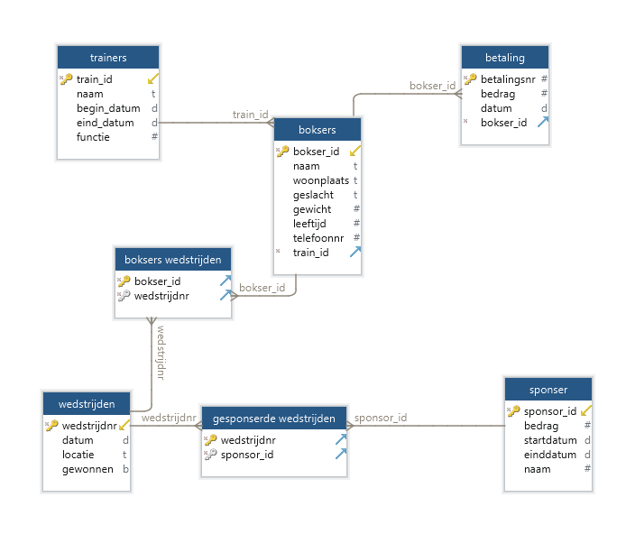
EERD

Slide 3
CREAte & insert into

Slide 4
Toon alle boksers met min, max en gem. gewicht

Slide 5
Toon alle boksers met hun geslacht en gewichtsklasse

Slide 6
Toon welke boksers door wie ooit gesponserd zijn en op welke wedstrijd

Slide 7
Toon info over trainers + hun boksers met hun boetes

Slide 8
DROP

Slide 9

Bedankt voor jullie aandacht!

